Slide 1
Unmixin - Modelo Linear de Mistura Espectral
Luiz Cortinhas Ferreira neto
https://code.earthengine.google.com/1f646364d1044614f3ab774a9746a04d

Slide 2
Características
Método para estimar informação ao nível de sub-pixel
Utiliza-se de frações (ou endmembers), números que representam os alvos de maneira pura

Slide 3
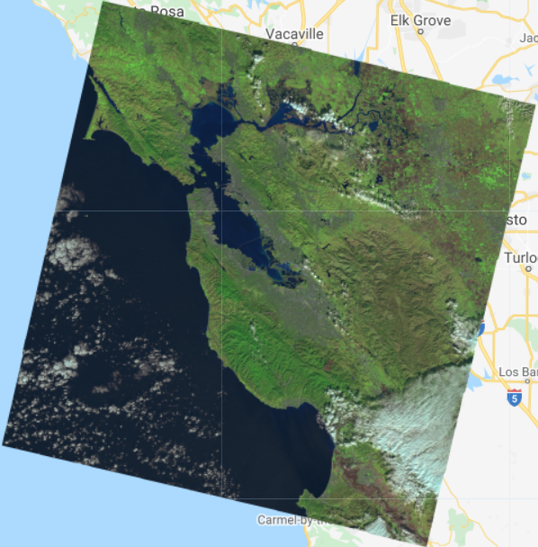
Primeiro Passo - Mosaico
Mosaico Landasat 8
Seleção das Bandas

Slide 4
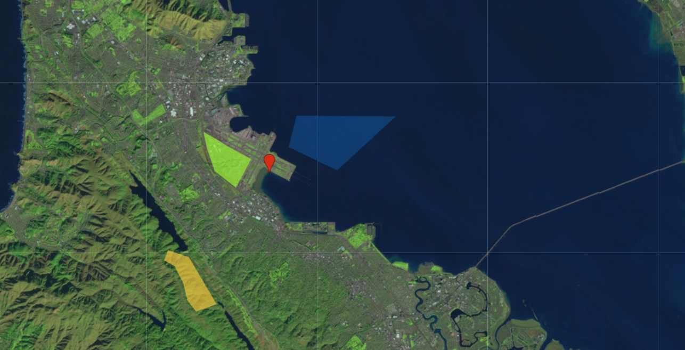
Segundo Passo - Coleta de Endmembers

Slide 5
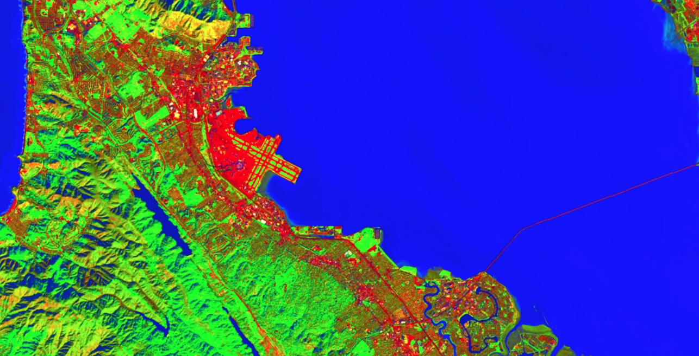
Terceiro Passo - Visualização dos Endmembers

Slide 6
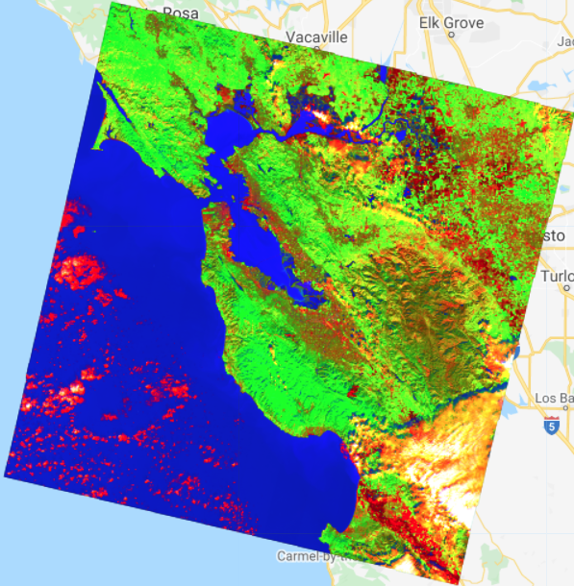
Terceiro Passo - Visualização dos Endmembers

